Slide 1


Služby pro české firmy na trhu Ukrajiny
Oksana Antonenko
ředitelka zahraniční kanceláře CzechTrade Ukrajina - Kyjev

Slide 2

CzechTrade je národní proexportní organizací založenou Ministerstvem průmyslu a obchodu s cílem rozvíjet mezinárodní obchod a vzájemnou spolupráci mezi českými a zahraničními subjekty.
CzechTrade poskytuje českým firmám profesionální a komplexní exportní servis, založený na dlouhodobých zkušenostech zahraničních zástupců a oborových znalostech exportních konzultantů.
. x

Slide 3
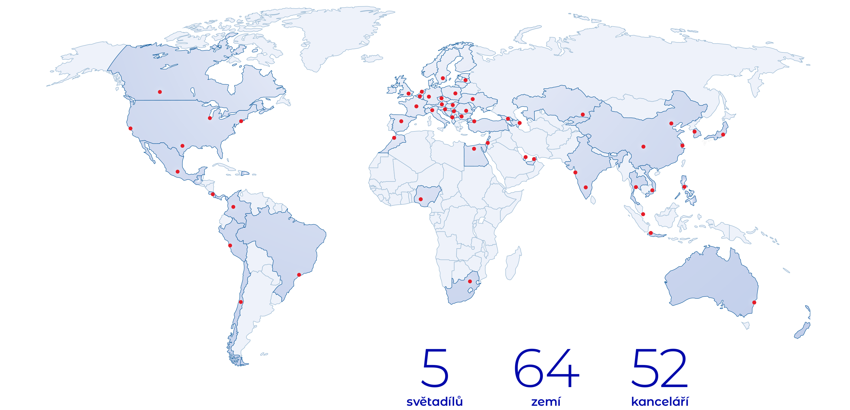
Zahraniční síť CzechTrade
5
64
52
2022.
kontinentů
zemí
kanceláří

Slide 4
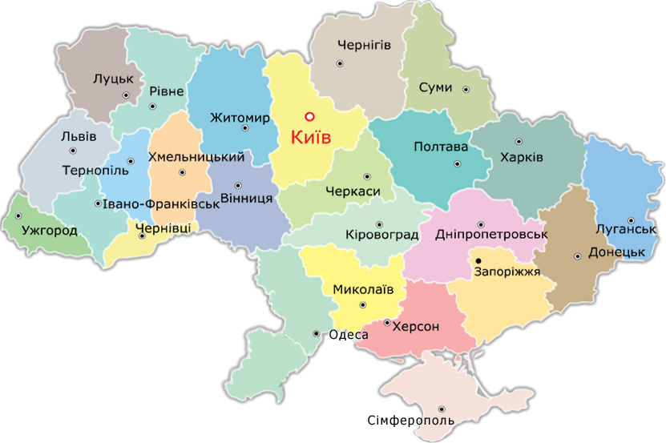

Otevření zahraniční kanceláře ve Lvově

Slide 5
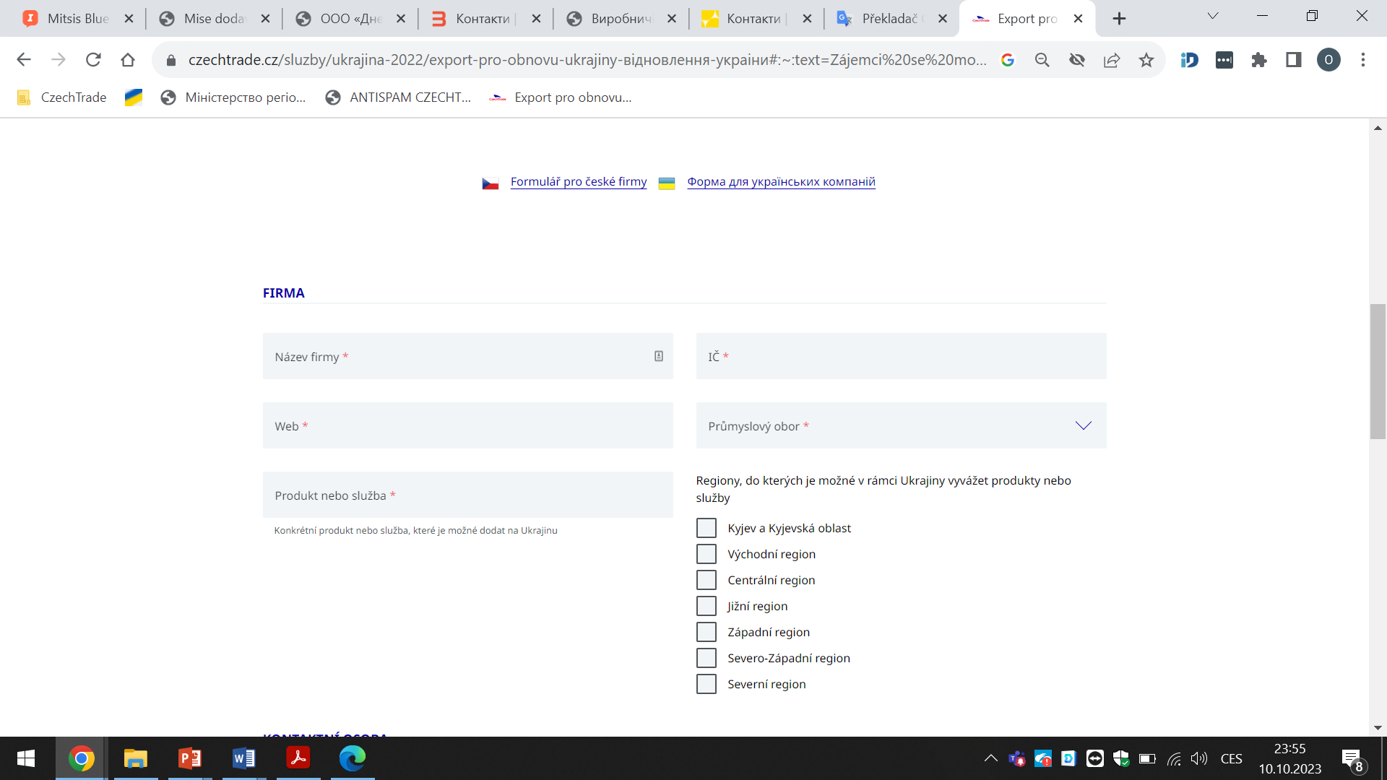
Program
Export pro obnovu Ukrajiny
Společný projekt CzechTrade, Ministerstva průmyslu a obchodu, agentury CzechInvest
Výrobní a technologické možnosti českých podniků pro obnovu ukrajinského hospodářství
Formování databáze poptávek z Ukrajiny
Párování českých nabídek a ukrajinských poptávek
Formulář pro české a ukrajinské podniky Export pro obnovu Ukrajiny | Відновлення України – CzechTrade

Slide 6
Програма
Експорт для відновлення України
Спільний проєкт агентства CzechTrade, Міністерства промисловості та торгівлі Чехії, агентства CzechInvest
Мета: поєднати виробничі й технологічні можливості чеських компаній та запити і проєкти українських компаній
Форма анкети для чеських та українських компаній
Заповніть анкету на сайті Export pro obnovu Ukrajiny | Відновлення України – CzechTrade
Запит української компанії буде опрацьований і протягом тижня Ви отримаєте відповідь

Slide 7

CzechTrade Denně
Exportní příležitosti do Vašeho e-mailu
  Služba je bezplatná
  Exportní příležitosti denné zasílané od zástupců zahraniční sítě CzechTrade, přímo od zahraničních firem a z dalších zdrojů
    Zahraniční poptávky, projekty a tendry
    Obchodní novinky ze zahraničí
    Akce v zahraničí
    Semináře zaměřené na export pořádané CzechTrade
Registrace tady CzechTrade Denně
Služba je bezplatná

Slide 8


Poptávané služby na ukrajinském trhu
  Služba Market Entry
  Vyhledání obchodních kontaktů (bez/s ověřením)
  Ověření zájmu o výrobek
  Vyhledání obchodních zástupců
  Komplexní služba Kompass

Slide 9
KOMPAS
Komplexní Asistenční Služba
Pomoc s asistenci v komplikovanějších administrativních a byrokratických procesech na zahraničních trzích výhradně v B2B segmentu
Například podpora a asistenci při vzniku sídla společnosti, certifikace produktů, registrace
a povolení pro výkon činnosti, atd.
Spolupráce s prověřenými místními experty (právnické kanceláře, daňoví a účetní poradci, personální agentury, Office centra atd.)
Podpora
Pro zkušené exportéry
Pro stálé klienty CzechTrade
Spoluúčast 30 – 50%
Možnost službu využít 1x

Slide 10
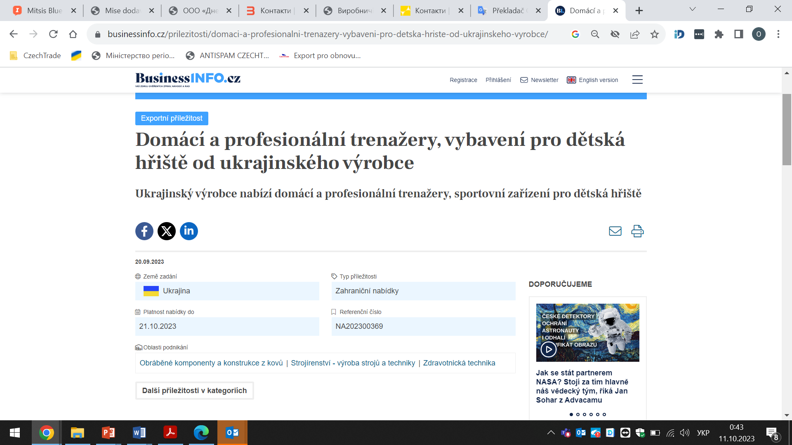
Služby pro ukrajinské podniky
Publikace komerčních nabídek na BusinessInfo
Informace o podnikání v ČR v ukrajinském jazyce na BusinessInfo
Pořádání B2B jednání mezi ukrajinskými a českými podniky
Organizace Sourcing Day - cílené vyhledávání českých dodavatelů pro ukrajinský podnik

Slide 11

Послуги для українських компаній
Публікація комерційних пропозицій - заповнити анкету – www.czechtrade.kiev.ua – Послуги – Пошук чеських ділових партнерів – Пропозиція власного товару
Публікація пропозиції на сайті www.businessinfo.cz
Протягом тижня комерційна пропозиція розсилається чеським компаніям у щоденній підбірці Export denně / Export щодня
Інформація про ведення бізнесу в ЧР – детальніше CzechInvest
Проведення зустрічей B2B між українськими та чеськими компаніями
Організація Sourcing Day з пошуку чеських постачальників для української компанії

Slide 12
Prioritní obory pro český export
1
2
3
4
5
Obranný průmysl
Energetika
Stavebnictví
a infrastruktura
Zdravotnictví
Zemědělství
a zpracovatelský průmysl

Slide 13

Kde hledat informace
o tendrech a příležitostech
  Státní portál Prozorro, www.prozorro.gov.ua
  Portál s tendery od soukromých podniků, https://smarttender.biz/
  EBRD, E-procurement Portal, https://ecepp.ebrd.com/
  Agentura USAID zřídila fond Energy Security Project, https://energysecurityua.org/tenders/ , informace o tendrech hledat na Management Systems International, Inc. (sciquest.com)
  Ministerstvo energetiky UA spolu s donory zřídilo fond Ukraine Energy Support Fund, UESF; informace o tendrech hledat na UESF_Tenders

Slide 14
Plánované aktivity
Název | Termín | Místo | Popis
Future of Export Summit | 31.10.2023 | Praha | Exportní konference, FUTURE OF EXPORT SUMMIT 2023 - CzechTrade
Rebuild Ukraine | 14.-15.11.2023 | Varšava | Veletrh zaměřeny na obnovu Ukrajiny, oficiální účast českých podniků od MPO
Podnikatelská minimise podniků, působících v oblasti výroby, skladování a přepravy vodíku | 14.-16.11.2023 | Kyjev | Podnikatelská mise
Podnikatelská mise podniků v oblasti ČOV a úpravy vody | Duben 2024 | Dněpropetrovská oblast | Podnikatelská mise
Podnikatelská mise v oblasti zařízení pro těžbu a zpracování železné rudy | Květen 2024 | Dněpropetrovská oblast | Podnikatelská mise

Slide 15


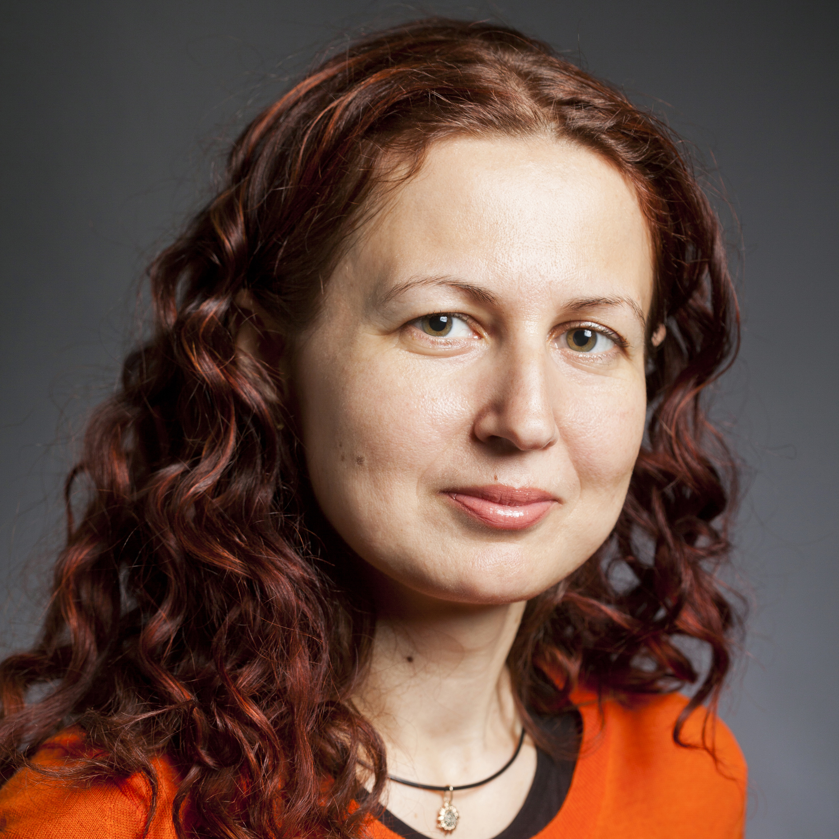
CzechTrade
czechtrade
czechtradeofficial3990
design.centrum
Oksana Antonenko
Ředitelka zahraniční kanceláře Ukrajina - Kyjev
E-mail: oksana.antonenko@czechtrade.cz
Tel.: +380 67 7051964

